Slide 1
BewO Bewerberverfahren Online Baden-Württemberg
Informationen zum Bewerberverfahren Online (BewO) 2021
für
Bewerberinnen und Bewerber
an 3-jährigen Beruflichen Gymnasien und Berufskollegs

Slide 2
Agenda
Grundlegende Informationen zum Bewerberverfahren Online (BewO)
Beteiligte Schulen und Bildungsgänge
Ablaufplan für die Bewerbung mit BewO
BewO - vom Zugang zur Schulplatzinformation
BewO - wichtige Hinweise
Fragen und Probleme – an wen wenden Sie sich?

Slide 3
1. Grundlegende Informationen zu BewO
Vereinfachung des Anmeldeverfahrens und der Schulplatzvergabe:
Online-Bewerbung unter www.schule-in-bw.de/bewo
Bewerbung für mehrere Bildungsgänge an unterschiedlichen Schulen in einem Aufnahmeantrag
Angabe mehrerer „Wunsch-Schulplätze“ mit Prioritätenangabe, d.h. einer persönlichen Rangfolge der Bewerbungsziele
Information per E-Mail über den aktuellen Stand der Bewerbung
Aufnahme an der beruflichen Schule noch vor den Sommerferien
Freibleibende Plätze werden im Nachrückverfahren besetzt

Slide 4
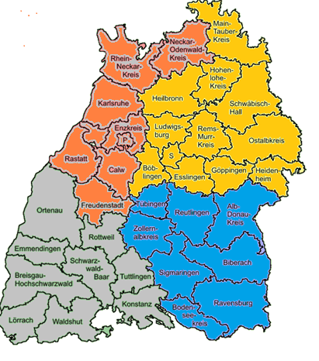
2. Beteiligte Schulen und Bildungsgänge
Alle öffentlichen beruflichen Schulen in Baden-Württemberg bzw. den vier Regierungsbezirken Stuttgart, Tübingen, Karlsruhe und Freiburg
Regierungsbezirk
Stuttgart
Regierungsbezirk
Tübingen
Regierungsbezirk
Karlsruhe
Regierungsbezirk
Freiburg

Slide 5
2. Beteiligte Schulen und Bildungsgänge
Welche Bildungsgänge sind beteiligt?
→ alle 3-jährigen Beruflichen Gymnasien (WG, TG, BTG, AG, EG, SGG) mit den jeweiligen Profilen
→ alle Berufskollegs (BKs)
außer:
Duale Berufskollegs (kaufmännisch/gewerblich)
Einjähriges Berufskolleg zum Erwerb der Fachhochschulreife
Fachschule für Sozialpädagogik (2BKSP, BKSPT, BKSPIT)
BK für Grafik-Design (3BKGD)
BK für Informatik (3BKI), Böblingen
BK Sport und Vereinsmanagement (3BKSVM)

Slide 6
3. Ablaufplan für die Bewerbung mit BewO im Jahr 2021
ab 25. Januar
Registrierung unter www.schule-in-bw.de/bewo , Online-Eingabe der Bewerbungsdaten und Ausdruck des ausgefüllten Aufnahmeantrags
bis 1. März
Abgabe des von den Erziehungsberechtigten unterschriebenen Aufnahmeantrags und zusätzlich erforderlicher Anmeldeunterlagen bei der Schule der ersten Priorität (und ggf. weiteren auf dem Aufnahmeantrag angegebenen Schulen)
bis 24. März
Schriftliche Benachrichtigung per Post über die vorläufige Zusage eines Schulplatzes, einen Platz auf der Nachrückliste oder eine Absage
Schriftliche Rückmeldung an die zuständige Schule notwendig, wenn keine weitere Teilnahme am Verfahren gewünscht wird.
Notes:
Absage in Einzelfällen, sofern Endnoten bereits vorliegen und Aufnahmebedingungen nicht erfüllt

Slide 7
3. Ablaufplan für die Bewerbung mit BewO im Jahr 2019
bis 20. Juli 10 Uhr
Abgabe des Endzeugnisses durch die Bewerberin / den Bewerber an der zuständigen beruflichen Schule
27. Juli
Benachrichtigung über die endgültige Zusage eines Schulplatzes, einen Platz auf der Nachrückliste oder eine endgültige Absage (Information per Download in BewO)
29. / 30. Juli
Aufnahmetag an Beruflicher Schule (Donnerstag, 29. Juli) mit verbindlicher Anmeldung
Aufnahmetag für Nachrücker (Freitag, 30. Juli)
Information der Nachrücker/innen (telefonisch oder per E-Mail)
Notes:
Absage, sofern Endnoten vorliegen und Aufnahmebedingungen nicht erfüllt

Slide 8
3. Ablauf aus Bewerbersicht
ab 25. Januar bis 1. März 2021
Antrag online ausfüllen und Probeausdruck erstellen
ggf. Antrag online ändern und (endgültig) ausdrucken
Aufnahmeantrag unterschreiben und ggf. von Erziehungs-berechtigten unterschreiben lassen
Bewerbungsunterlagen an Prio1-Schule abgeben (oder zuschicken)
In Ausnahmefällen: Bewerbungsunterlagen an weiteren Schulen abgeben (Beispiel: Bewerbung für ein Berufliches Gymnasium und für ein Berufskolleg, bei dem ein Praktikumsplatz benötigt wird)
nach dem 1. Verteilungslauf (12. -16. März 2021)
schriftl. Benachrichtigung der Schule über Schulplatz.
(optional: bei Zusage: Wunsch Wahlfächer online eintragen)
ggf. Prioritäten-Änderung / Datenänderung vor Ort an Schule
ggf. Wahl weiterer Bewerbungsziele vor Ort an (neuer) Schule
Falls kein Interesse mehr an einem Schulplatz besteht: schriftliche Abmeldung an zuständige Schule schicken

Slide 9
3. Ablauf aus Bewerbersicht
im Juli vor dem 2. Verteilungslauf
fristgerechte Vorlage des Zeugnisses bzw. der Endnoten an zuständiger Schule (ggf. vorher Notenauszug beantragen)
im Juli nach dem 2. Verteilungslauf
Verteilergebnis online herunterladen
Bei Zusage: am Aufnahmetag an zuständiger Schule erscheinen und Schulplatz annehmen
Bei Platz als möglicher Nachrücker: auf Benachrichtigung durch Schule warten
Für Bewerber nach dem offiziellen Bewerbungsschluss 1. März
Online-Bewerbung auf Warteliste ab 12.04.2021 möglich
Nachrangige Berücksichtigung im 2. Verteilungslauf

Slide 10
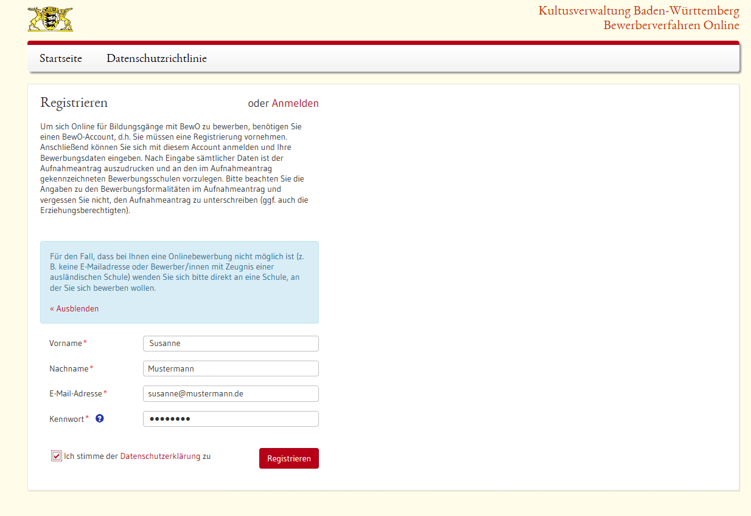
4. BewO - Vom Zugang zur Schulplatzinformation: Neuen Zugang anlegen
Benutzerdaten bestätigen durch Link in E-Mail

Slide 11
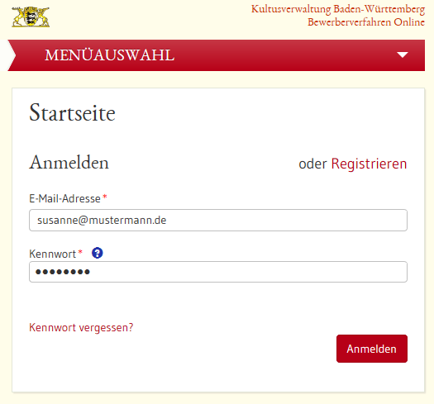
4. BewO - Vom Zugang zur Schulplatzinformation: Anmelden
Benutzung am PC oder mobilen Endgerät

Slide 12
4. BewO - Vom Zugang zur Schulplatzinformation: Unterstützung beim Ausfüllen
Seite für Seite wird angezeigt
Pflichtfelder sind mit * gekennzeichnet
Eingabehilfen bei PLZ, Vorbildung etc.
Hinweistexte und ?-Icon liefern zusätzliche Informationen
Probeausdruck für die Eingabekontrolle
Bewerberleitfaden zum Download unter www.schule-in-bw.de

Slide 13
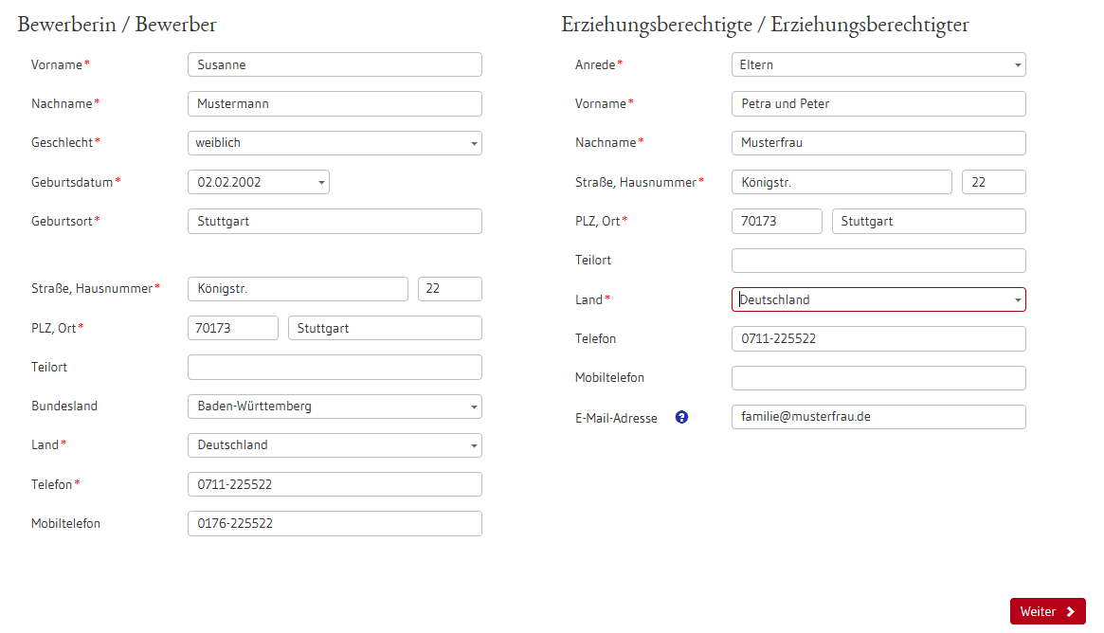
4. BewO - Vom Zugang zur Schulplatzinformation: Bewerberdaten eingeben

Slide 14
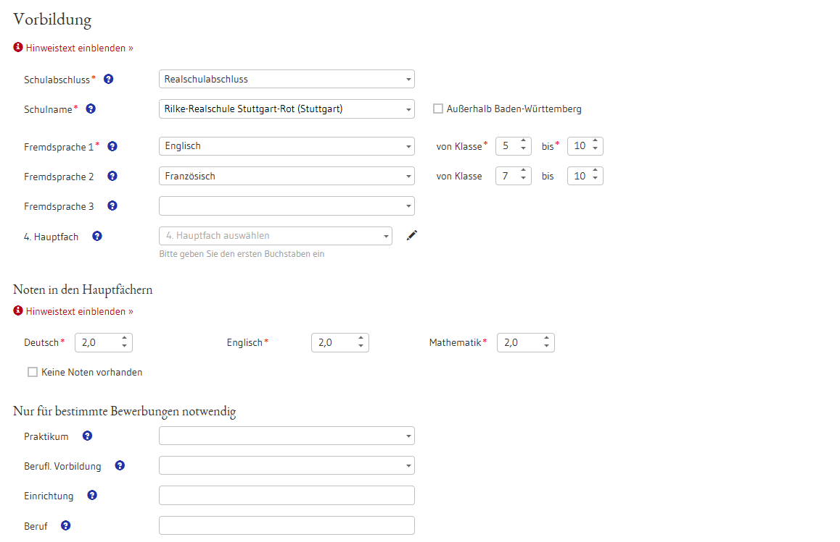
4. BewO - Vom Zugang zum Aufnahmeantrag: Vorbildung und Noten eingeben

Slide 15
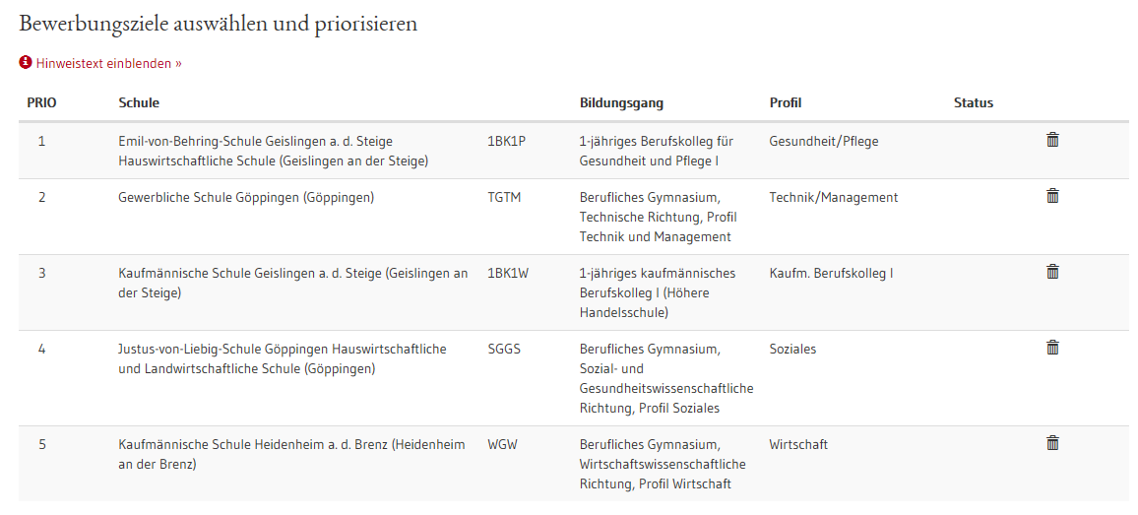
4. BewO - Vom Zugang zur Schulplatzinformation: Angabe der „Wunsch-Schulplätze“ mit Prioritäten
Vorgehensweise:
Eingabe der Suchbegriffe (Ort, Schulname, Bildungsgang,…)
Hinzufügen eines Bewerbungsziels
Ggf. Änderung der Wunschliste (Löschen , Reihenfolge )

Slide 16
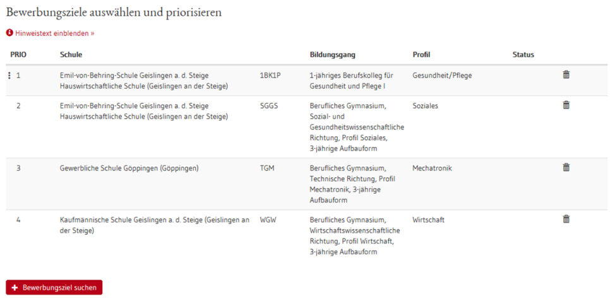
4. BewO - Vom Zugang zum Aufnahmeantrag: Beispiel einer Prioritätenliste
Online:
Notes:
Austausch durch Screenshot

Slide 17
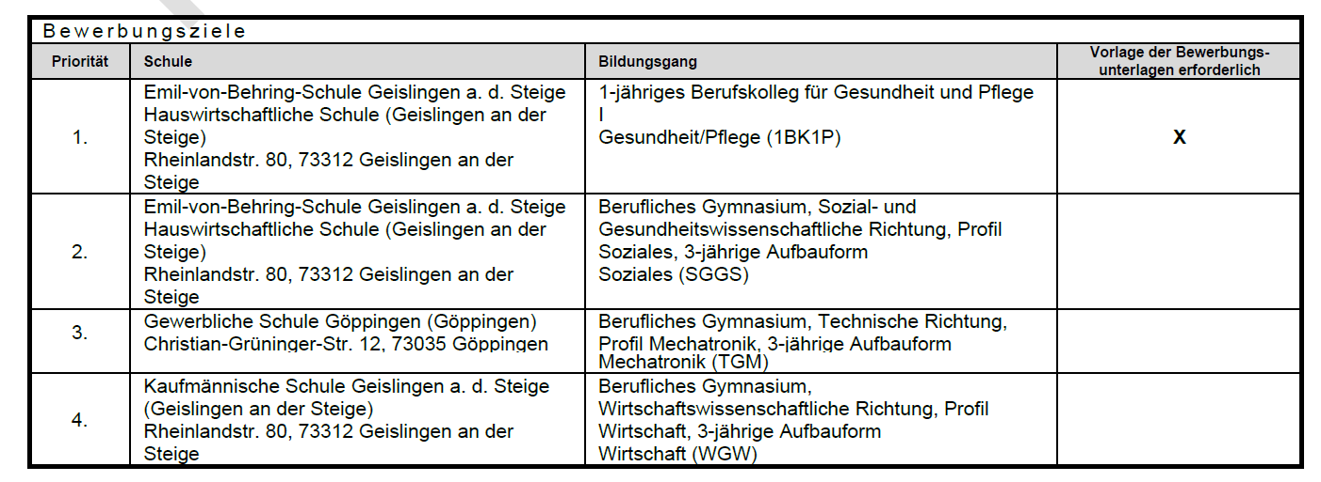
4. BewO - Vom Zugang zum Aufnahmeantrag: Beispiel einer Prioritätenliste
Aufnahmeantrag:
Notes:
Austausch durch Screenshot

Slide 18
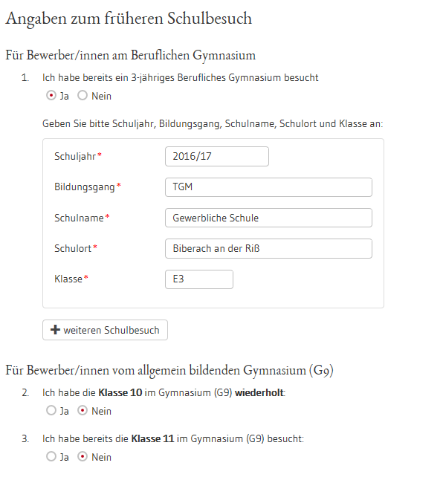
4. BewO - Vom Zugang zum Aufnahmeantrag: Früherer Schulbesuch
Angaben sind abhängig von:
gewählten Bewerbungszielen
Schulabschluss
Alle Angaben sind verpflichtend.

Slide 19
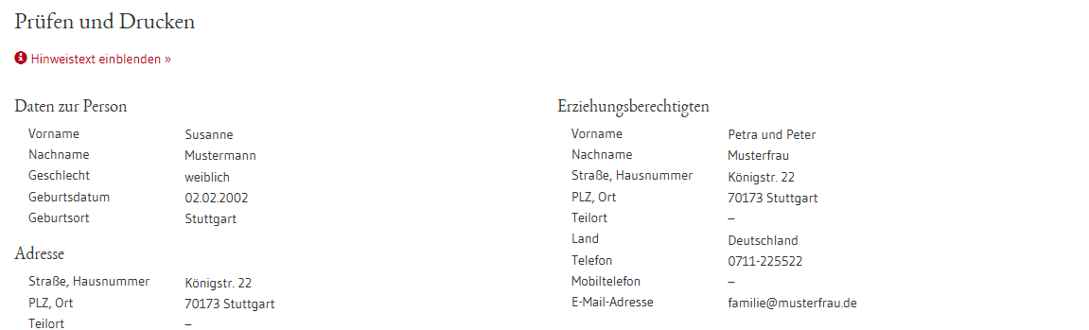
4. BewO - Vom Zugang zum Aufnahmeantrag: Daten prüfen und Probeausdruck erstellen
Probeausdruck
Nach dem Ausdruck des abzugebenden Antrags, können die Prioritäten oder die Bildungsgänge nicht mehr online, sondern nur noch durch Antragstellung an der Schule geändert werden.

Slide 20
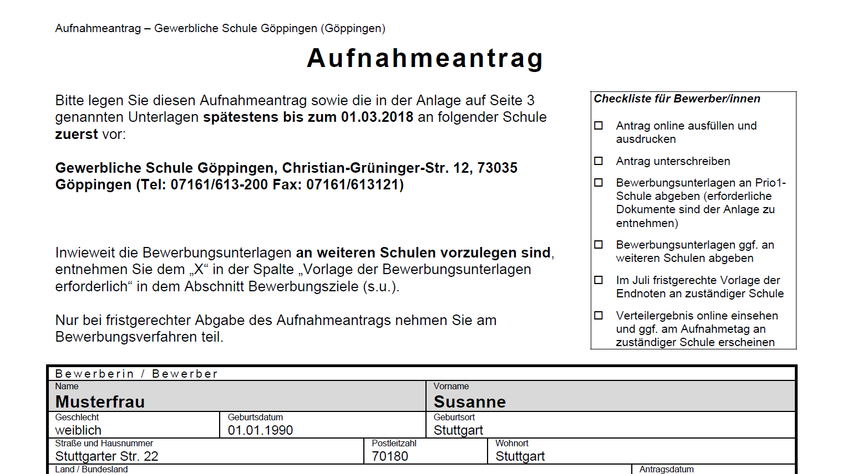
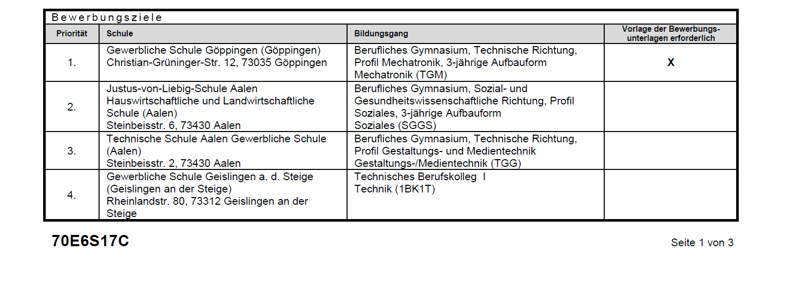
4. BewO - Vom Zugang zur Schulplatzinformation: abzugebenden Aufnahmeantrag ausdrucken

Slide 21
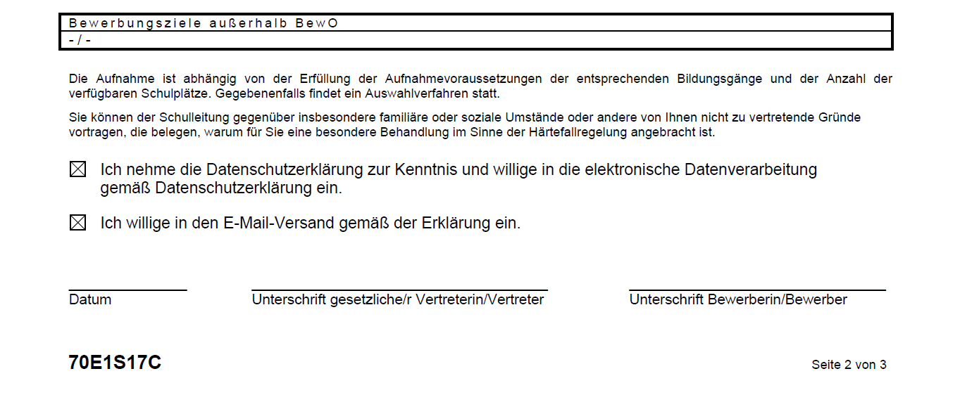
4. BewO - Vom Zugang zur Schulplatzinformation: endgültiger Aufnahmeantrag

Slide 22
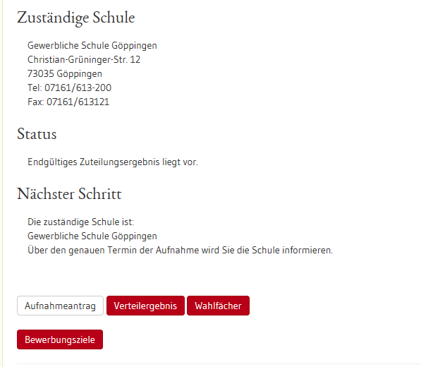
4. BewO - Vom Zugang zur Schulplatzinformation: Übersichtsseite
aktuelle Informationen zur Bewerbungssituation
Zuständige Schule
Bewerbungsziele (bei Änderungen)
Wahlfächer (wenn Schule diese online abfragt)
Verteilergebnis (nach dem Verteilungslauf im Juli)

Slide 23
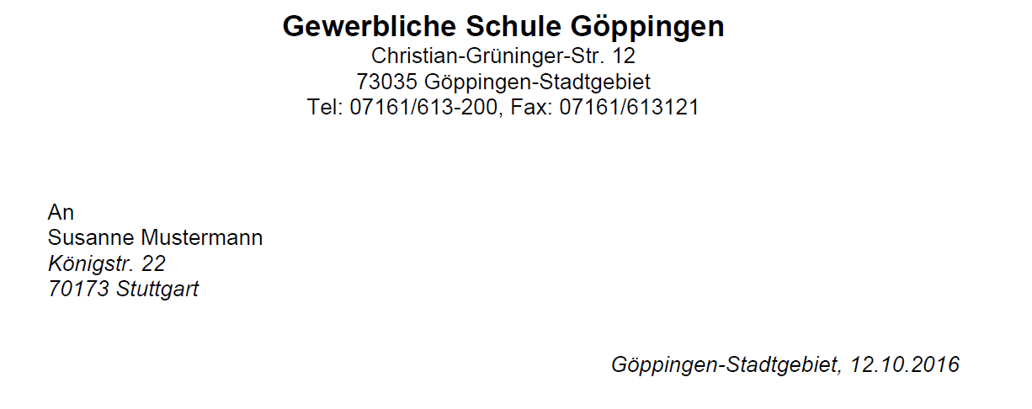
4. BewO - Vom Zugang zur Schulplatzinformation: Schulplatzinformation
In BewO einloggen
Online in der Übersicht auf den Button „Verteilergebnis“ klicken
Schreiben enthält evtl. Anlagen (Dokumentenlinks)

Slide 24
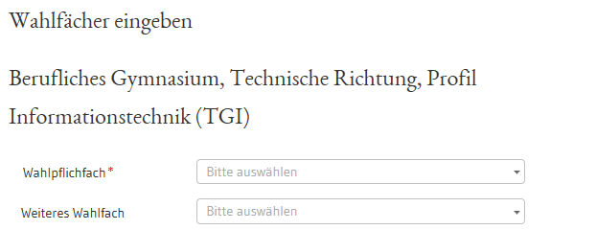
4. BewO - Vom Zugang zur Schulplatzinformation: Wahlfächer
In BewO einloggen
Online in der Übersicht auf den Button „Wahlfächer“ klicken
Wahlfächer eingeben

Slide 25
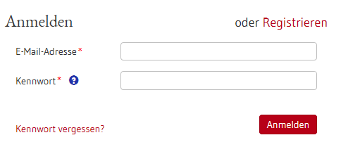
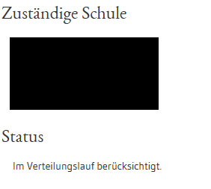
4. BewO – Bei Problemen
Passwort vergessen
Zuständige Schule
BewO – Anmeldeseite:
E-Mail-Adresse eingeben
Link in E-Mail bestätigen
Passwort ändern
In BewO einloggen
Auf der Überblickseite steht die aktuell zuständige Schule

Slide 26
5. BewO - Wichtige Hinweise
Erziehungsberechtigte müssen Aufnahmeantrag unterschreiben
Abgabe des Aufnahmeantrags und der notwendigen Unterlagen an der Schule erster Priorität ist Voraussetzung für die Teilnahme am Bewerbungsverfahren
Versand von Informationen zum Stand der Bewerbung und der Schul-platzvergabe erfolgt an die angegebenen E-Mail-Adressen (Benutzerdaten und ggf. Erziehungsberechtigte)
Anwesenheit am Aufnahmetag notwendig (persönlich oder Vertreter/in)
Werden die Aufnahmevoraussetzungen für kein gewünschtes Bildungsziel erfüllt, versendet die zuständige Schule eine Absage.

Slide 27
5. BewO - Wichtige Hinweise
Speicherung der Bewerberdaten nach jedem Schritt, so dass eine schrittweise Eingabe der Daten möglich ist
Online-Änderung der Bewerberdaten nur bis zum Ausdruck „Abzugebender Ausdruck“ (vorab Probeausdruck möglich)
Änderung der Prioritäten
vor dem 1. März online möglich, solange die Bewerbung noch nicht endgültig ausgedruckt wurde
nach dem 1. März durch Bewerber/in bzw. Erziehungsberechtigte nur als Änderungsantrag (auch online) möglich

Slide 28
6. Fragen und Probleme – an wen wenden Sie sich?
Bis zur Vergabe des vorläufigen Schulplatzes im März wenden Sie sich bei Fragen und Problemen zunächst an die Schule Ihrer ersten Priorität.
Danach ist die Schule für Sie zuständig, an der Sie einen vorläufigen Schulplatz erhalten haben.
Wenn Sie keinen vorläufigen Schulplatz erhalten haben, ist weiterhin die Schule der ersten Priorität für Sie zuständig.
Die zuständige Schule ist nach dem Einloggen in BewO auf der Überblickseite online sichtbar

Slide 29
Vielen Dank für Ihre Aufmerksamkeit

